Slide 1
ÖLÇME VE KONTROL

Slide 2
YÜZEY VE AÇI KONTROLÜ YAPMAK
Kontrol
Üretimde işler belli ölçü ve şekillerde yapılır. Ortaya çıkan ürün ya da hizmetin ihtiyacı karşılaması en önemli çıktımızdır. Bunu görebilmek için yaptığımız işlerin kontrol edilmesi zorunluluğu vardır. Endüstriyel üretimin her türünde kalite ve kontrol önemli bir birim olmuştur.

Slide 3
Kontrolün Tanımı ve Önemi
Üretimin ölçü sınırları içinde yapılıp yapılmadığının değişik araçlar ile kontrolü sonucunda, işin kullanılır olup olmadığının tespitine kontrol adı verilir.
Ölçme ile kontrolün aynı kişiler tarafından yapılması büyük işletmelerde tercih edilmez. Ölçme işlemini yapan kişinin kontrol işlemini de yaptığı takdirde hatalar meydana geldiği, tecrübeler sonucunda görülmüştür. Bu nedenle kontrolün başka kimseler tarafından yapılması önerilir. Bu değişik üretim safhalarından geçen ölçülmüş iş parçalarının bir kontrol bölümünce denetlenmesi anlamını taşır. Özellikle büyük işletmelerde kontrol işleminin ayrı
bir bölümde yapılmasına önem verilir.

Slide 4
GÖNYELER
Yüzeylerin düzlemselliğinin ve yüzeyler arasındaki açıların kontrol edilmesinde kullanılan aletlere GÖNYE denir.
1. Komşu yüzeylerin dikeyliğinin kontrol edilmesi
2. Markalama işleminde birbirine dikey olan çizgilerin çekilmesi
3. Açıların taşınması

Slide 5
GÖNYELER
GÖNYE ÇEŞİTLERİ
Gönyeler kullanım yeri ve şekline göre çok çeşitlidir.
A. Yüzey gönyeleri (kıl gönyeler)
B. Sabit açı gönyeler
C. Ayarlı açı gönyeler
D. Basit bölüntülü açı gönyesi
E. Verniyeli açı gönyesi
F. Üniversal açı gönyesi
G. Optik açı gönyesi
H. Saatli açı gönyesi
İ. Sinüs cetveli

Slide 6
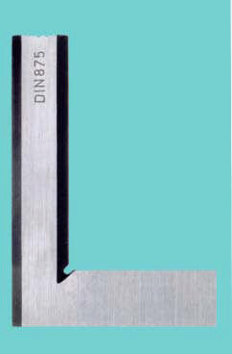
GÖNYELER
A- Yüzey Gönyeleri (Kıl Gönyeler)
Yüzeylerin düzgünlüklerinin ve dikliklerinin kontrolünde kullanılır. Gönyelerin uç kısımları konik (keskin) olduğundan hassas bir şekilde kontrol yapılabilir

Slide 7
GÖNYELER
B. Sabit açı gönyeler
Parçaların düzlemselliğinin yanı sıra komşu yüzeyler arasındaki açının kendi sabit açısına eşit olup olmadığını kontrol eder. 30° - 45° - 60° - 90° ve 120° açılı sabit açı gönyeleri vardır. Somun ve benzeri parçaların yüzeylerini de kontrol ettiği için somun gönyesi de denir.
Sabit açılı gönyeler, iç gerginlikleri giderilmiş çelik ya da paslanmaz çeliklerden üretilir.

Slide 8
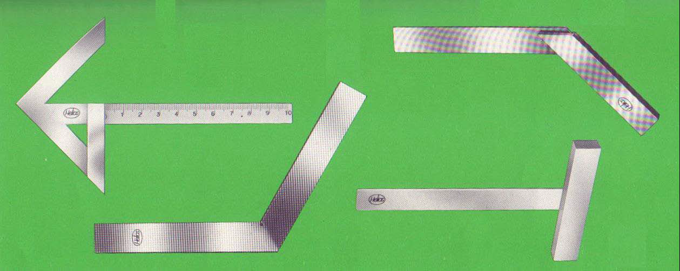
GÖNYELER
B. Sabit açı gönyeler

Slide 9
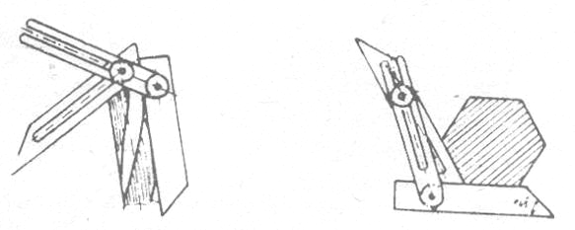
GÖNYELER
C. Ayarlı açı gönyeler
Ayarlı açı gönyeleri, üzerinde açı bölüntüleri olmayan önceden belirlenen bir açıya göre kontrol etmede yada taşımalı olarak açıları ölçmede kullanılırlar

Slide 10
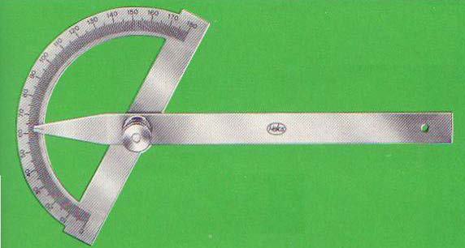
GÖNYELER
D. Basit bölüntülü açı gönyesi
Üzerinde basit açı bölüntüleri olan açıların ölçüldüğü yada istenirse markalamada kullanılan açı gönyeleridir.

Slide 11
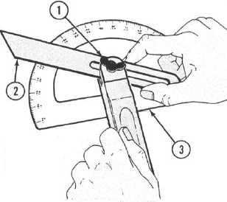
GÖNYELER
D. Basit bölüntülü açı gönyesi
Ayarlı gönyenin ayarlanması 1.Sabitleme somunu 2. Kılıç 3. Açıölçer

Slide 12
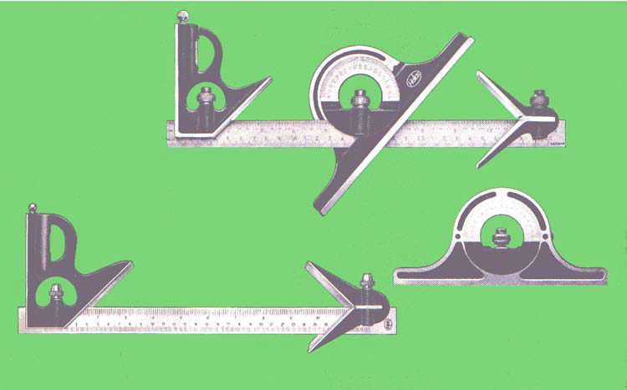
GÖNYELER
E. Verniyeli açı gönyesi
Verniyeli açı gönyeleri, derecenin dakikalarını okuyabilmek için yapılmış hassas açı gönyeleridir. Tam derecelerden başka dakikaları okuyabilmek için yardımcı açı verniye bölüntüsü vardır.

Slide 13
GÖNYELER
F. Üniversal açı gönyesi
Çeşitli açı ölçülerinin elde edilmesinde ve okunmasında kullanılan hassas ve yüksek ölçme tamlığında olan bir ölçü aletidir. 360° ye kadar tüm ölçüleri ölçer. Üniversal açı dairesi birbirinin devamı 4 90°ye bölünmüştür. Herhangi bir ölçmede elde edilen açının sabit kalması için sıkma vidasından faydalanılır. Verniyesi 2’ ve 5’ olarak düzenlenmiştir.

Slide 14
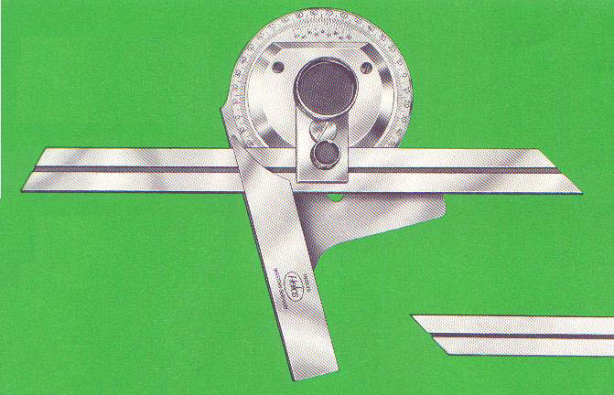
GÖNYELER
F. Üniversal açı gönyesi

Slide 15
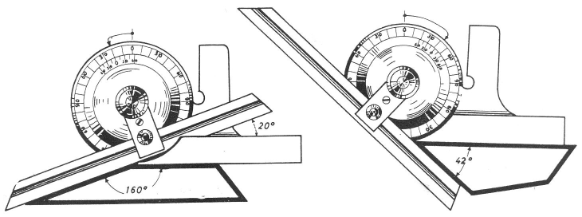
GÖNYELER
F. Üniversal açı gönyesi

Slide 16
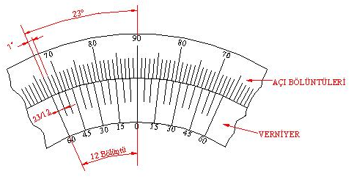
GÖNYELER
F. Üniversal açı gönyesi
(5’) açı verniyesinin yapılışı

Slide 17
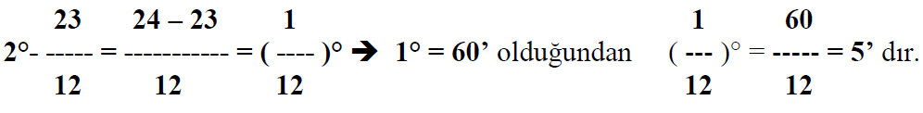
GÖNYELER
(5’) açı verniyesinin yapılışı ;
Açı verniyesinin yapılma yöntemi ve okunması önceki konularda anlatılan verniyelere benzer. Fakat burada verniyenin açı verniyesi, bölüntülerin de açı bölüntüleri olduğuna dikkat edilmelidir.
4 tane 90° olarak bölümlenen açı dairesi üzerinde 23° lik açı döner disk üzerine taşınarak 12 eşit açı bölüntüsüne ayrılmıştır. Bu şekilde bölünme ile (23/12)° lik açı verniyesi bölüntüleri elde edilir. Açı dairesi üzerindeki 23° lik kısım verniyede 12 eşit parçaya bölünmüştür.

Slide 18
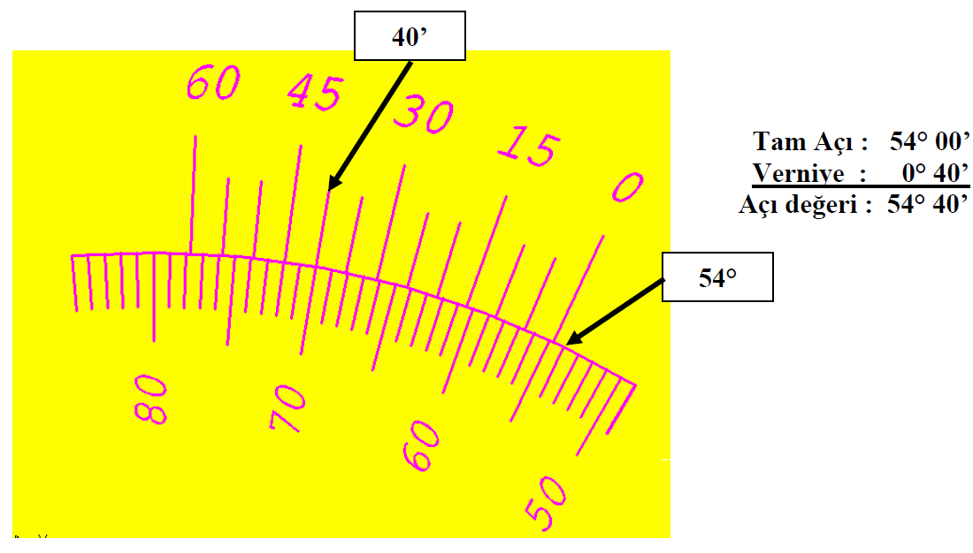
Açı Verniyesinin Okurken Şu Özelliklere Dikkat Edilmelidir.
a) Önce verniyenin sıfır çizgisinin en son geçtiği tam derece okunur.
b) Tam dereceye, açı bölüntüleri ile kesişen verniye çizgisinin gösterdiği dakika eklenir.

Slide 19
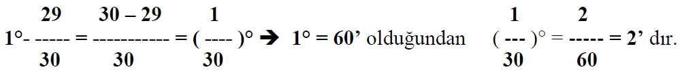
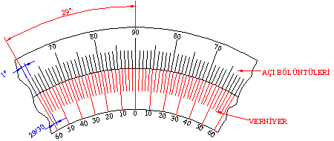
GÖNYELER
F. Üniversal açı gönyesi
( 2’) açı verniyesinin yapılışı
Açı dairesi üzerindeki 29° lik kısım verniyede 30 eşit parçaya bölünmüştür.

Slide 20
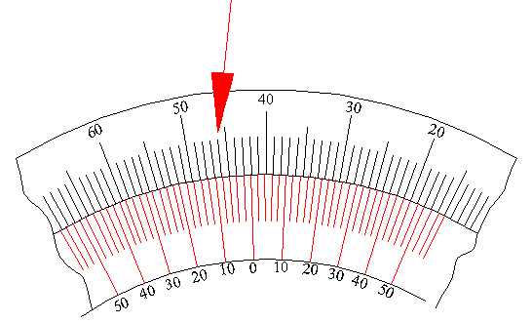
GÖNYELER
Tam Açı : 42° 00’
2’ Verniye : 0° 08’
Açı Değeri : 42° 08’

Slide 21
GÖNYELER
G. Optik açı gönyesi
Bu açı gönyesi ölçme şekli ve kullanılışı bakımından üniversal açı gönyesinin aynısıdır. Yalnız bu gönyelerde bölüntüler dışarıdan görülmez ve verniyesi yoktur. İç kısmındaki açı bölüntüleri ışığa karşı tutulan bir gözetleme deliğinden mercek ile büyütülmüş olarak görülür
Açı bölüntüleri 5’yı gösterecek şekilde her derece 12 eşit parçaya bölünerek yapılmıştır.

Slide 22
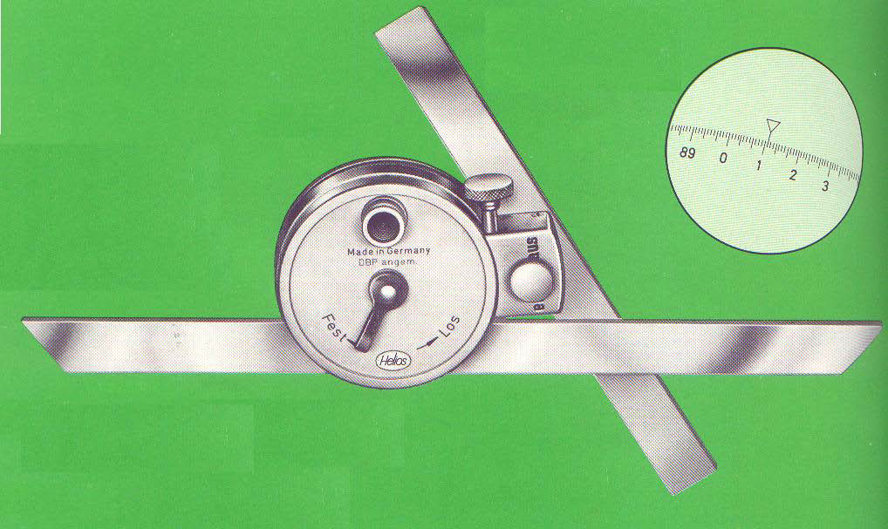
GÖNYELER
G. Optik açı gönyesi

Slide 23
GÖNYELER
H. Saatli açı gönyesi
Ölçü saatinin kadranı en küçük bölüntü 5’yı gösterecek şekilde 120 ye bölünmüştür. Dolayısı ile ibrenin bir devri 10° gösterir. Kadrandaki bir delikten de onar onar giden derece bölüntüleri okunabilmektedir. Bu ikinci kadran 4x90° olarak bölümlendirilmiştir. Üst kadrandaki sayılar dönüş yönüne göre kırmızı ve siyah iki sıra halinde yazılmışlardır. Böylece sağ ve sol dönüşler için ayrı hesaplama yapmadan açı ölçülebilir. İkinci kadrandaki sayılar da bunlara uygun olarak kırmızı ve siyahtır. Bundan başka çapraz daire çeyrekleri içindeki sayılarda aynı şekilde renklidir. Bu gönyelerde okuma daha kolaydır.

Slide 24
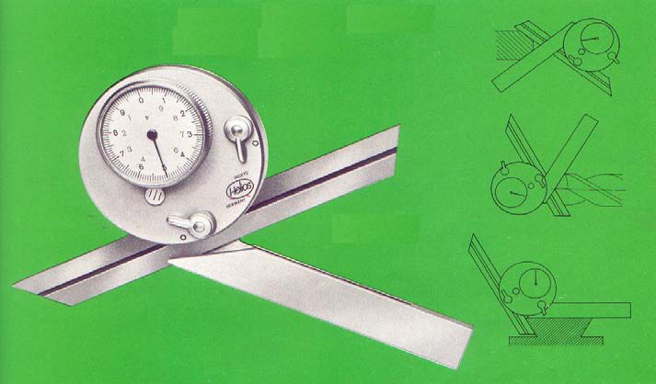
GÖNYELER
H. Saatli açı gönyesi

Slide 25
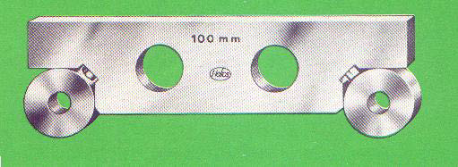
GÖNYELER
Sinüs cetveli
Sinüs cetveli, kromlu çelikten dengeli olarak yapılmış ve yüzeyleri çok hassas olarak işlenmiş bir çubuk olup merkezler arasındaki uzaklığı 100 mm. ( bazı sinüs cetvellerinde 200 mm. ) olan iki silindir arasına oturtulmuştur.

Slide 26
Sinüs teorisi
Sinüs Teorisi
Sinüs cetvellerinin kullanılma yöntemi, dik üçgendeki trigonometrik bağlantılara dayanır. Dik üçgende bir açının sinüsü; karşı dik kenarın hipotenüse oranıdır. Bu nedenle bütün ölçmelerde sinüs cetveli, ( L ) hipotenüsünü oluşturur. Ölçü mastarları ise ( H-h ) dik kenarını oluşturur. Sinüs cetvelinin uzunluğu ve ölçü mastarlarının değeri bilindiği için dik üçgenin (L) hipotenüsü ve (H-h) dik kenarı biliniyor demektir. Bu durumda dik üçgendeki sinüs teoremine göre:

Slide 27
Sinüs teorisi
Sin a = (H-h) / L olduğundan bilinmeyen a değeri bulunarak problem çözülür.
Bazı durumlarda a açısı biliniyorsa aynı teoremden gidilerek ( H-h ) kenarının karşılığı olan ölçü mastarının değeri bulunabilir.

Slide 28
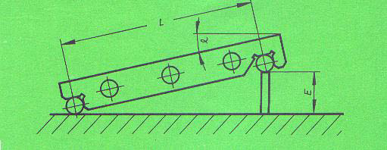
Sinüs cetveli; açıların, koniklerin ve eğimlerin ölçülmesinde, iş parçalarının, aparatların ve tezgahların ayarlanmasında kullanılır.

